Slide 1
Image Segmentation
2023.07.09 (일)
2018112007 이승현

Slide 2
FCN
Convolution Layer를 통해 Feature 추출
1 x 1 Convolution Layer를 통해, 낮은 해상도의 Class Presence Heat Map 추출
→ downsampling 단계로, convolution을 통해 차원을 줄이는 단계
Skip connection을 적용하여 디테일한 segmentation map을 얻을 수 있다.
Transposed Convolution 을 통해서, 이 낮은 해상도의 Heat Map을 Upsampling 한 뒤, 인풋과 같은 크기의 Map 생성
upsampling 단계로, 1,2번 과정을 통해 만들어진 특성맵(heatmap)의 크기를 원래 이미지의 크기로 다시 복원해주는 단계
Map의 각 pixel class에 따라 색칠 한 뒤, Segmentation 결과 반환
→ upsampling된 특성맵(heatmap)들을 종합해서, 최종적인 segmentation map을 만드는 단계

Slide 3
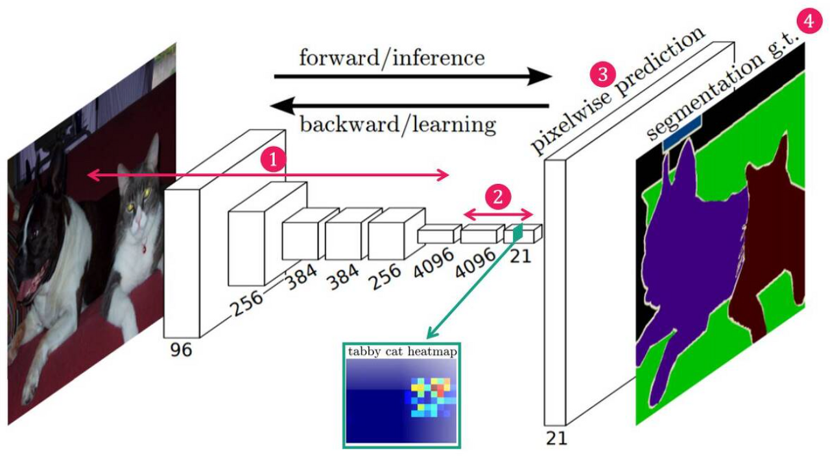
FCN

Slide 4
PSP-net
backbone network에서 추출된 feature map을 여러 개의 사이즈로 pooling하고, 이들을 upsampling한 다음, 기존의 feature map에 합하여 segmentation을 하는 것이 목표
여러 사이즈의 pooling layer가 존재
→서로 다른 영역의 정보들을 뽑을 수 있고 이를 통합해서 다양한 크기의 Context를 생성
pooling된 feature들을 convolution layer에 통과시켜 채널의 수를 정제하고 Upsampling으로 크기를 키운 후에 이를 원래의 feature map과 결합 함으로서 다양한 크기의 문맥 특징을 추출

Slide 5
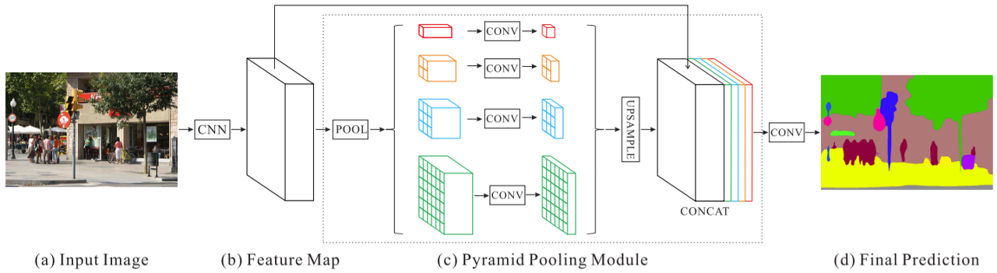
PSP-net

Slide 6
U-net
점진적으로 넓은 범위의 이미지 픽셀을 보며 의미정보(Context Information)을 추출하는 수축 경로(Contracting Path)
3x3 사이즈의 kernel을 가진 CNN(3x3 CNN)을 2번 적용
stride = 2의 2x2 max pooling을 적용해 너비와 높이를 반으로 줄임(downsampling)
Downsampling 할 때 마다 채널(Channel)의 수를 2배 증가시키면서 진행
의미정보를 픽셀 위치정보와 결합(Localization)하여 각 픽셀마다 어떤 객체에 속하는지를 구분하는 확장 경로(Expansive Path)
Contracting path와 좌우로 대칭되는 구조
3x3 CNN을 2번 적용한 뒤 feature map의 너비와 높이를 2배로 늘리는(upsampling) 과정을 여러번 반복
Upsampling 할 때 마다 채널(Channel)의 수를 2배 감소시키면서 진행
contracting path에서 같은 층에 있는 feature map과 concatenation 진행(skip connection)

Slide 7
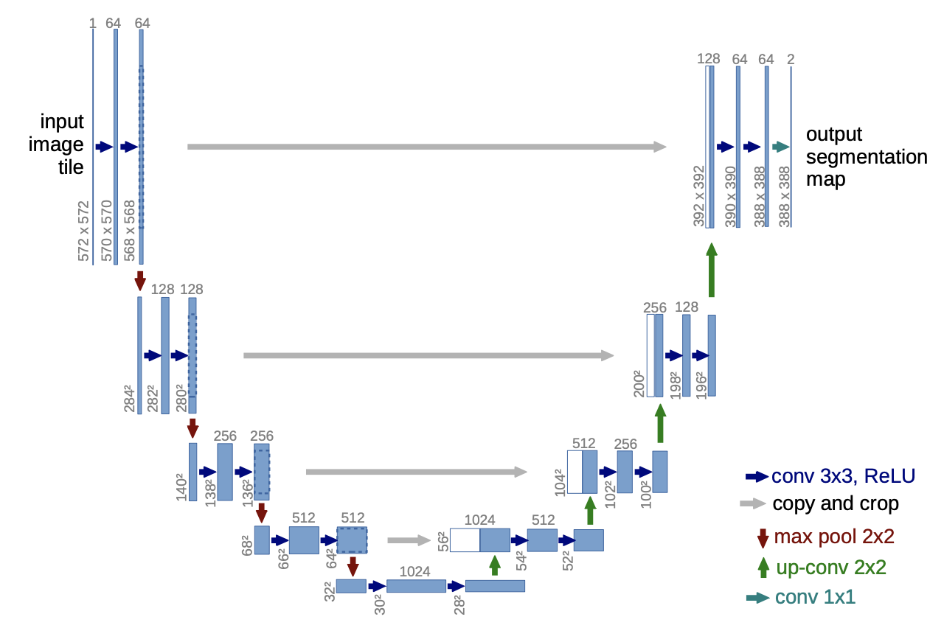
U-net

Slide 8
U-net
Training
Overlap-tile strategy : 큰 이미지를 겹치는 부분이 있도록 일정크기로 나누고 모델의 Input으로 활용합니다.
Mirroring Extrapolate : 이미지의 경계(Border)부분을 거울이 반사된 것처럼 확장하여 Input으로 활용합니다.
Weight Loss : 모델이 객체간 경계를 구분할 수 있도록 Weight Loss를 구성하고 학습합니다.
Data Augmentation : 적은 데이터로 모델을 잘 학습할 수 있도록 데이터 증강 방법을 활용합니다.

Slide 9
DeepLab v3+
DeepLab은 semantic segmentaion을 잘 해결하기 위한 방법으로 atrous convolution을 적극적으로 활용할 것을 제안.
V1에서는 atrous convolution을 적용함
V2에서는 multi-scale contex를 적용하기 위한 Atrous Spatial Pyramid Pooling (ASPP) 기법을 제안
V3에서는 기존 ResNet 구조에 atrous convolution을 활용해 좀 더 dense한 feature map을 얻는 방법을 제안
V3+에서는 separable convolution과 atrous convolution을 결합한 atrous separable convolution의 활용을 제안

Slide 10
DeepLab v3+
Atrous convolution
DCNN에 계산되는 features의 해상도를 명시적으로 조절할 수 있게 하고, 다양한 크기의 정보를 포착하기 위해 convolution filter의 field-of-view를 조절할 수 있게 한다.
Atrous convolution은 pooling을 수행하지 않고도 receptive field를 크게 가져갈 수 있어서 spatial 정보의 손실이 적고 대부분의 weight가 0이기 때문에 연산의 효율이 좋다
Depthwise Separable Convolution
입력 영상의 channel 축을 모두 분리시킨 뒤, filter의 channel 축 길이를 항상 1로 가지는 여러 개의 convolution filter로 대체시킨 연산
기존 convolution filter가 spatial dimension과 channel dimension을 동시에 처리하던 것을 따로 분리시켜 각각 처리
여러 개의 필터가 spatial dimension 처리에 필요한 파라미터를 하나로 공유함으로써 파라미터의 수를 더 줄일 수 있음.

Slide 11
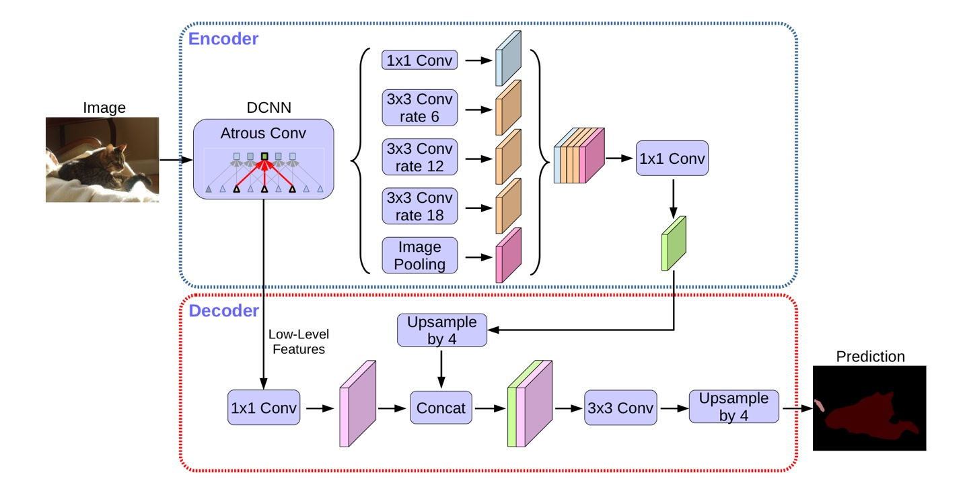
DeepLab v3+

